Slide 1
Catálogo
COOPERATIVA MISTERFOOD

Slide 2
INTRODUCCIÓN
Productos típicos de Madrid:
A01 - Mermelada
A02 - Aceite
A03 - Queso
B04 - Caramelos violetas
C05 - Aceitunas
C07 - Miel
C08 - Garbanzos de Daganzo
D01 – Pulseras
D02 - Collares

Slide 3
MERMELADA
Mermelada artesanas elaboradas por las monjas Carmelitas Descalzas de Loeches (Madrid).
Tipos de mermeladas: higo con chocolate, membrillo, naranja, etc.
Tarro de 280 g
P.V.P: 3,30 €
Ref: A01

Slide 4
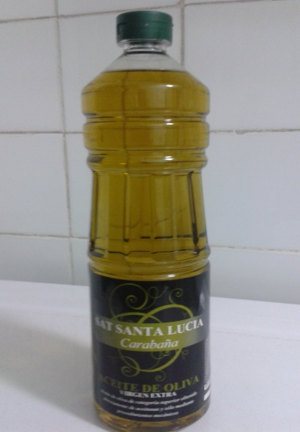
Aceites
Botella de plástico de 1 litro: 4,50 €
Botella de cristal ½ litro: 5 €
Aceite de Oliva Virgen Extra obtenido directamente de aceitunas cornicabra y redondilla y solo mediante procedimientos mecánicos.
Ref.: A02

Slide 5
Queso Campo Real
Queso de Campo Real, Comunidad de Madrid.
Cuña aproximada de 0,375 kg. 4,05 €
(1 kg. 10,80 €)
Ref.: A03

Slide 6
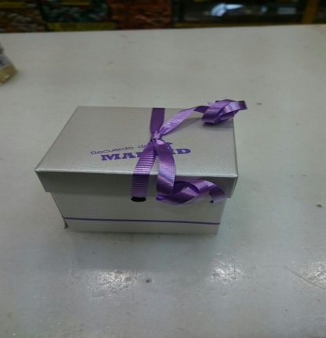
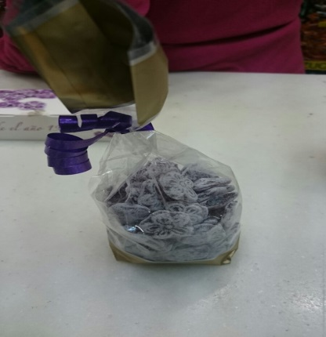
CARAMELOS VIOLETA
Deliciosos caramelos violeta típico de Madrid.
Caja de 100 g 1,95 €
Bolsa de 200 g 2,95 €
Ref: B04

Slide 7
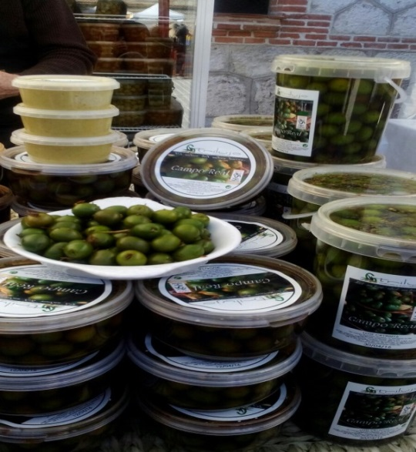
Aceitunas Campo Real (Madrid)
Recipiente: ½ kg 3,50 €
Ref.: C05

Slide 8
MIEL
Miel ecológica de castaño, brezo y roble
Tarro de 250 g
P.V.P: tarro 2,70 €
P.V.P: tarro multiflora 2,42 €
Ref: C07

Slide 9
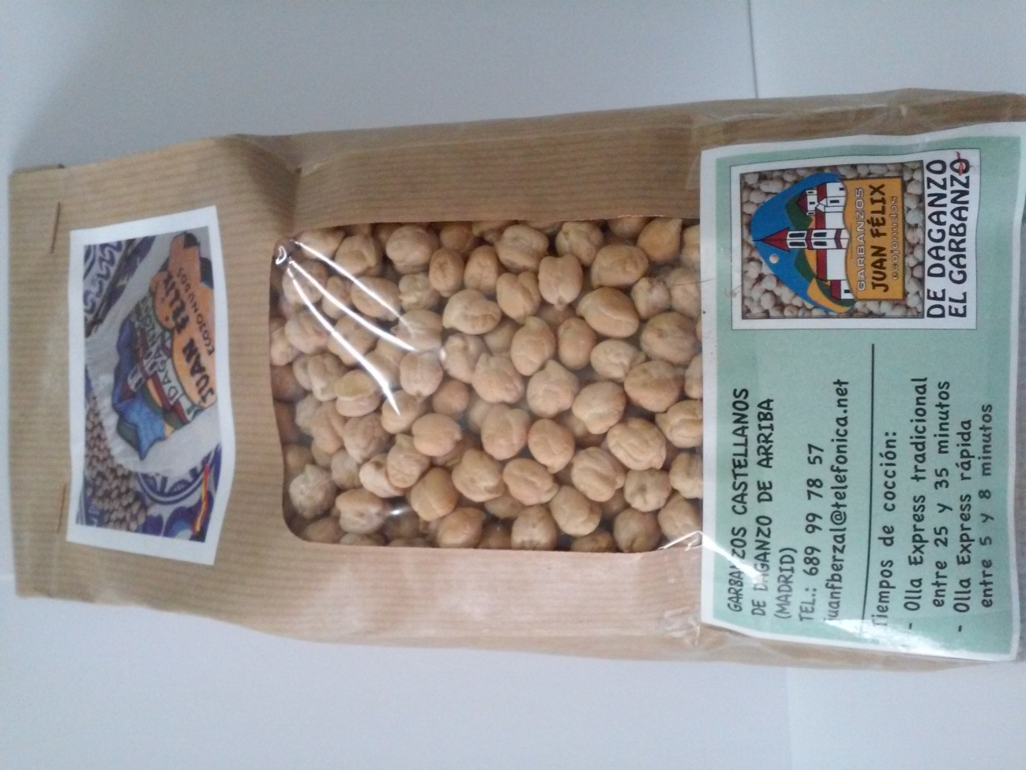
GARBANZOS DE DAGANZO
De piel muy fina que no se desprende al cocinarlo. Textura tierna de sabor intenso y que absorbe perfectamente los sabores.
Pedro Sillano bolsa de 1 kg 1,80 €
Castellanos bolsa de 1 kg 2,50 €
Ref: C08

Slide 10
Pulseras.
Todos estos artículos son elaborados manualmente por personas con discapacidad de la Fundación Nuestra Señora del Camino.
0,75 €/ud
10 unidad a 5 €
Ref.: D01

Slide 11
Collares.
Los precios de los collares son por unidad. Todos estos artículos son elaborados manualmente por personas con discapacidad de la Fundación Nuestra Señora del Camino.
Nº 1: 4 € Nº 2: 3 € Nº 3: 3.5 € Nº 4: 5 €
Ref.: D02

Slide 12
Información adicional
El IVA está incluido en todos los productos.
Todos los portes corren al cargo del comprador.
DATOS DEL CONTACTO
Misterfood.tomillo@gmail.com
Muchas Gracias.

